Slide 1
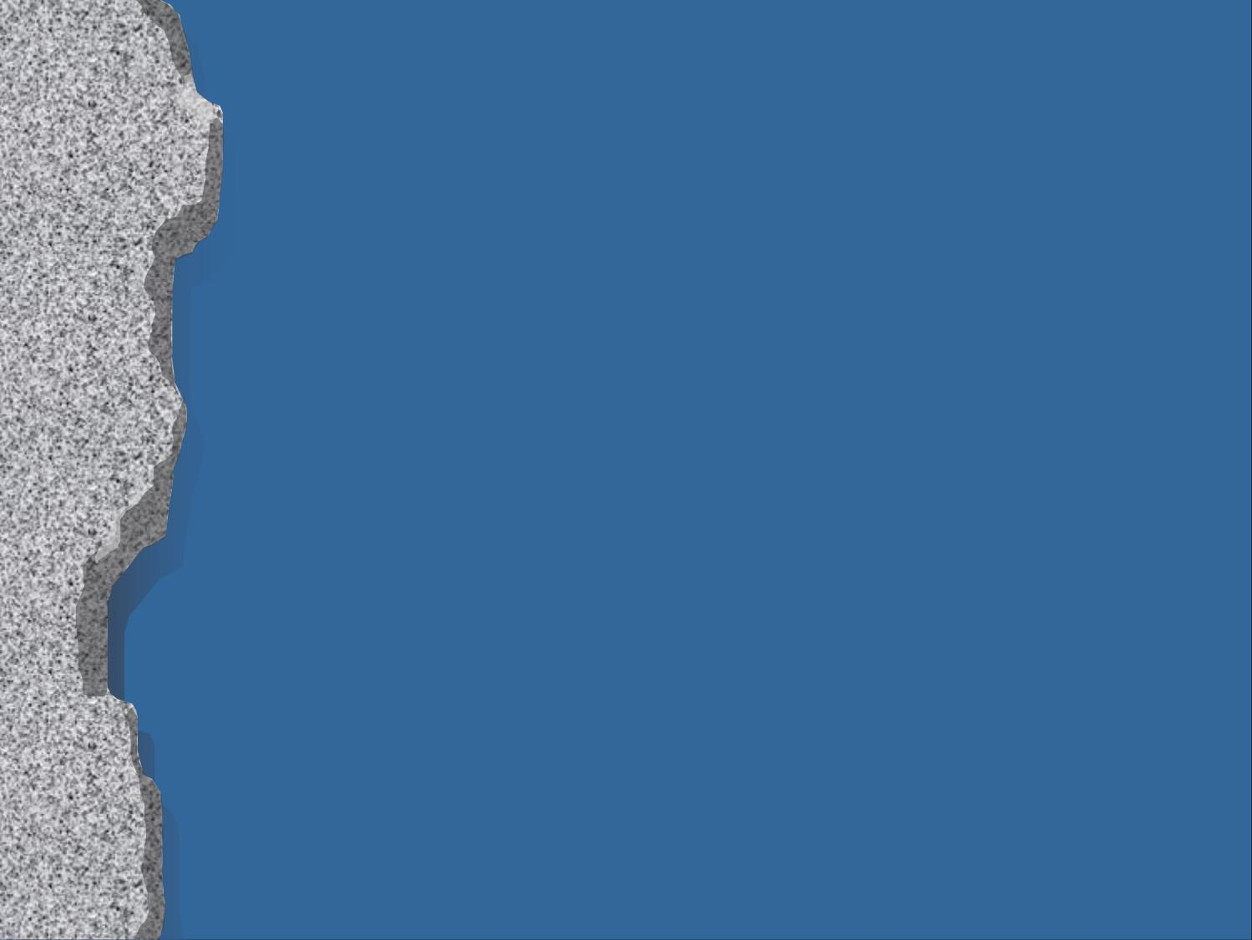
DISPERZE SVĚTLA
aneb
Co vše skrývá bílé světlo
PaedDr. Jozef Beňuška
jbenuska@nextra.sk

Slide 2
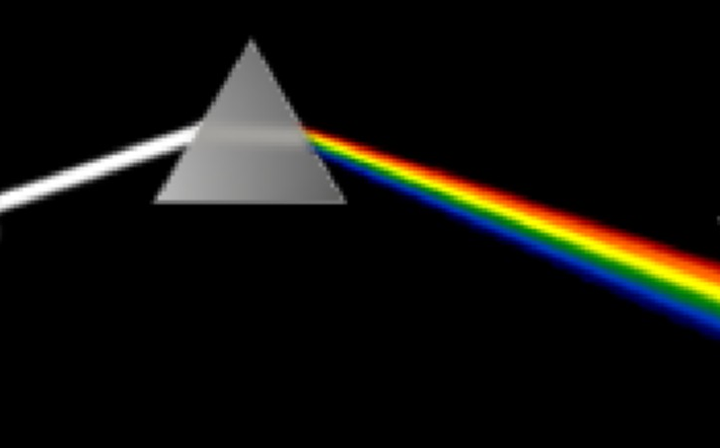
Experiment
Bíle světlo necháme dopadat na optický hranol.
Bíle světlo se průchodem přes rozhraní prostředí láme.
Při lomu se rozloží na soustavu barevných pruhů.

Slide 3
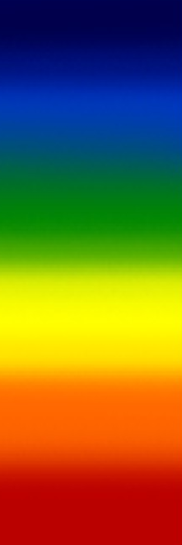
f
λ
fialová
375 nm
γ paprsky
400 nm
10¹⁹ Hz
10⁻² nm
10⁻¹ nm
425 nm
10¹⁸ Hz
X paprsky
450 nm
modrá
10⁰ nm
10¹⁷ Hz
10¹ nm
475 nm
10¹⁶ Hz
UV
10² nm
500 nm
10¹⁵ Hz
zelená
10⁻⁴ cm
525 nm
10¹⁴ Hz
10⁻³ cm
550 nm
10¹³ Hz
INF
10¹² Hz
10⁻² cm
575 nm
žlutá
10¹¹ Hz
10⁻¹ cm
600 nm
mikro
10⁰ cm
10¹⁰ Hz
625 nm
1000 MHz
10¹ cm
650 nm
oranžová
1 m
100 MHz
675 nm
rádio
10¹ m
10 MHz
700 nm
10² m
červená
1000 kHz
725 nm
10³ m

Slide 4
Po lomu bílého světla optickým hranolem vzniká
soustava barevných pruhů, což nazýváme
spektrum.

Slide 5




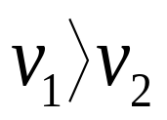



Vznik spektra
Světlo se láme, protože prochází do prostředí, v němž
se šíří jinou rychlostí.

Slide 6
Vznik spektra
Světlo se láme, protože prochází do prostředí, v němž
se šíří jinou rychlostí.

Slide 7

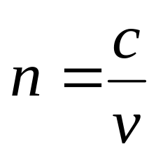
Disperze světla
je závislost rychlosti světla v v daném prostředí na frekvenci světla f
(normální disperze - s rostoucí frekvencí rychlost světla klesá).
v ~
n ~ f
Index lomu n daného optického prostředí závisí na
frekvenci f.

Slide 8
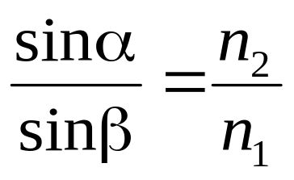
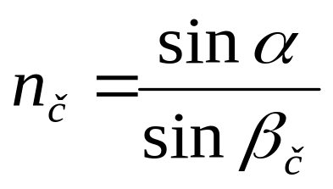

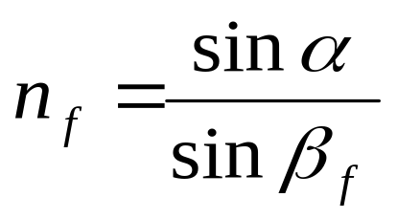

Nejvíc se láme fialové světlo, nejmíň červené.
β_{červené} > β_{fialové}
Úhel dopadu α je v obou případech stejný a platí:
z f_{č} < f_{f} vyplývá, že n_{č} < n_{f} , a tedy β_{č} > β_{f}.

Slide 9
Spektrální barvy jsou jednoduché barvy.
Žádná spektrální barva se dalším průchodem optickým
hranolem už nerozkládá.

Slide 10
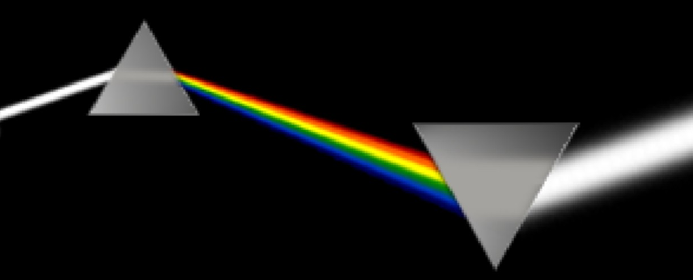
Složení spektrálních barev
Složením spektrálních barev vzniká bílé světlo.

Slide 11
Bílé světlo je směsí jednoduchých spektrálních světel,
tedy směsí vlnění s různými frekvencemi.
fialové světlo f_{f} = 7,8.10¹⁴ Hz, λ_{f} = 380 nm
.
.
.
červené světlo f_{č} = 3,8.10¹⁴ Hz, λ_{č} = 780 nm
Světlo s jednou frekvencí je monofrekvenční.
Barva světla je charakterizována frekvencí.

Slide 12
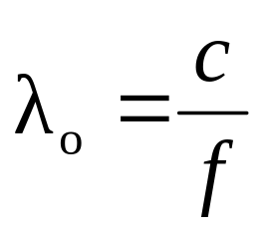
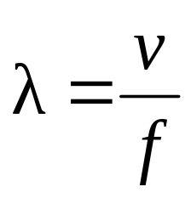
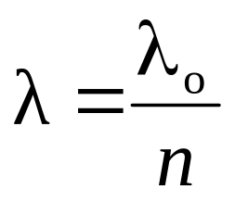
Průchodem vlnění (také světla) různými prostředími
se frekvence světla (tedy barva) nemění.
c
v
Průchodem světla do prostředí s indexem lomu n se
rychlost a vlnová délka n-krát zmenší.

Slide 13
Barvy předmětů v přírodě
Barva předmětu je dána barvou odraženého světla.
Bílý předmět odráží všechny složky bílého světla.
Černý předmět pohlcuje všechny složky bílého světla.

Slide 14
Řešte úlohu:
Vlnové délky žlutých čar sodíkového světla ve vzduchu jsou λ₀₁= 588,997 nm, λ₀₂= 589,593 nm a přísluší jim indexy lomu sirouhlíku
n₁=1,628,
n₂=1,626.
Určete frekvence, vlnové délky a fázové rychlosti v sirouhlíku.

Slide 15
Test
Při lomu bílého světla optickým hranolem nastává:
a) rozklad bílého světla na spektrální barvy,
b) zesílení světla díky interferenci,
c) zeslabení světla díky interferenci,
d) totální reflexe světla.
1

Slide 16
Test
Největší vlnové délky v spektru – 725 nm – patří:
a) fialovému světlu,
b) modrému světlu,
c) zelenému světlu,
d) červenému světlu.
2

Slide 17
Test
Nejmenší vlnové délky v spektru – 325 nm – patří:
a) fialovému světlu,
b) modrému světlu,
c) zelenému světlu,
d) červenému světlu.
3

Slide 18
Test
Disperze světla je:
a) rozklad bílého světla na spektrální barvy,
b) závislost fázové rychlosti v daném prostředí
na frekvenci světla,
c) závislost úhlu lomu na fázové rychlosti světla,
d) závislost úhlu lomu na indexu lomu světla.
4

Slide 19
Test
Spektrální barvy jsou:
a) jednoduché, tedy s jednou frekvencí,
b) jednoduché, protože pro ně platí Snellův zákon,
složené, tedy s více frekvencemi,
složené, protože vzniknou rozkladem bílého světla.
5

Slide 20
Test
Největší index lomu má (tedy nejvíc se láme):
a) bílé světlo,
b) červené světlo,
c) fialové světlo,
d) zelené světlo.
6

Slide 21
Test
Při průchodu světla do prostředí s indexem lomu n se:
a) vlnová délka n-krát zmenší,
b) vlnová délka n-krát zvětší,
c) frekvence vlnění n-krát zmenší,
d) frekvence vlnění n-krát zvětší.
7

